Slide 1
La peculiarità della detenzione femminile
Milano, 10 gennaio 2019

Slide 2
una minoranza silenziosa
In Italia al 30 aprile 2019
erano 2659 le donne
su 60.439 persone detenute
pari al 4,4%

Slide 4
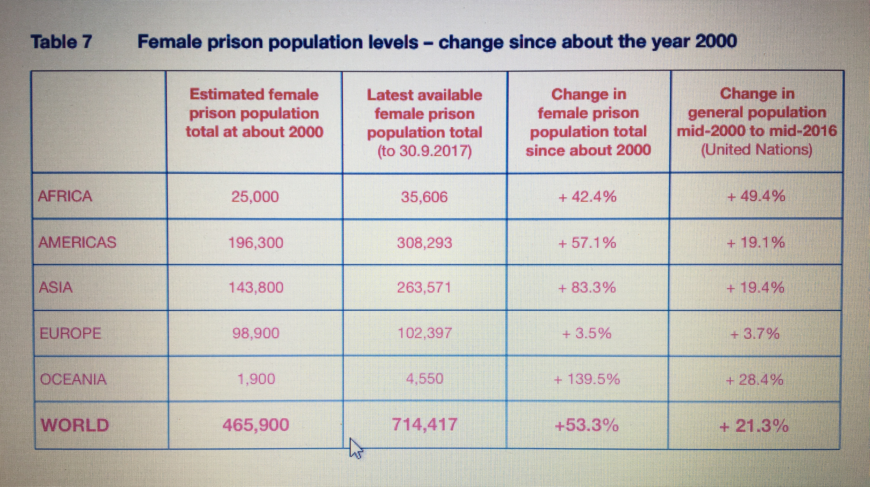

Slide 5
esperienze di vittimizzazione nell’infanzia e da adulte
Secondo l’Organizzazione Mondiale della Sanità (OMS) circa l’80% delle donne detenute soffre di un disturbo psichico identificabile e i 2/3 di esse di un disturbo collegato con l’abuso di sostanze alcoliche o stupefacenti

Slide 6
Parlamento europeo Risoluzione del 13 marzo 2008
Si prende atto che «gran parte delle donne detenute è stata vittima di episodi di violenza, abusi sessuali, maltrattamenti nell’ambito della famiglia e della coppia» e del «rapporto diretto di tali episodi con la loro fedina penale»

Slide 7
Assemblea Generale dell’ONU Regole per il trattamento delle donne detenute o sottoposte a misure non detentive (16 marzo 2011)
si sottolinea la necessità di tener conto, assumendo le relative informazioni, del vissuto delle donne rispetto alle violenze subite, ai disturbi mentali o a forme di dipendenza, nonché del ruolo genitoriale eventualmente interrotto con la carcerazione

Slide 8
La situazione italiana
Casa di Reclusione
per Donne - Giudecca
Casa di Reclusione
Femminile –Trani
Casa Circondariale
Femminile di Rebibbia
Circa 50 sezioni femminili
in Istituti maschili di diverse regioni d’Italia
(no Valle d’Aosta e Molise)
Casa Circondariale
Femminile - Pozzuoli

Slide 9
Rebibbia femminile:
369 donne
(il più grande d’Europa)
Bollate –sez. femminile:
150 donne
Torino
Trani
Latina
solo AS3

Slide 10
le donne straniere rappresentano il 36,2%
tra gli uomini gli stranieri sono il 33,5%
solo in misura prossima
o inferiore all’1%
13%
19,5%
13,3%
Tunisia 10,53%

Slide 11
Tipologie di reato maggiormente frequenti
1307
832
820
Tra le straniere in quarta posizione ci sono
i reati in materia di prostituzione (96 su 110);
per le italiane quelli contro l’amministrazione della giustizia (239)

Slide 12
In media i 2/3 delle donne detenute hanno figli minori
Solo una piccola parte rimane accanto ai figli (in una sezione-nido del carcere o negli ICAM o in una casa-famiglia protetta)

Slide 13
Data di rilevazione | Asili nido e ICAM | Asili nido non funzionanti | madri con figli | minori di 3 anni | donne in gravidanza
31/12/2011 | 17 | 3 | 51 | 54 | 13
31/12/2012 | 16 | 2 | 40 | 41 | 5
31/12/2013 | 17 | 6 | 40 | 40 | 17
31/12/2014 | 15 | 5 | 27 | 28 | 9
31/12/2015 | 18 | 7 | 49 | 50 | 12
31/12/2016 | 17 | 5 | 34 | 37 | 9
31/12/2017 | 18 | 1 | 50 | 56 | 7
31/12/2018 | 17 | 2 | 47 | 52 | 3
30/06/2019 | 14 | 0 | 50 | 54 | 6

Slide 14
Esecuzione della pena per la donna madre
Rinvio obbligatorio (art. 146 c.p.)
(donna incinta; figlio minore di 1 anno)
Rinvio facoltativo (art. 147 c.p.)
(figlio tra 1 e 3 anni)
detenzione domiciliare
senza limiti di pena,
prorogabile
art. 47-ter, c. 1ter, o.p.
(l. 65/1998)
NO se: decadenza genitorialità, affidamento ad altri,
oppure pericolo di recidiva (l. 40/2001)

Slide 15
Pena non superiore a 4 anni
(anche residua)
Detenzione domiciliare (art. 47-ter, c. 1, o.p.)
se donna incinta
se figlio inferiore a 10 anni convivente
anche per il padre se madre impossibilitata
Pena superiore a 4 anni
Detenzione domiciliare speciale (art. 47-quinquies, c. o.p.)
se figlio inferiore a 10 anni
se possibile ristabilire la convivenza
anche per il padre se madre impossibilitata
prorogabile dopo i 10 anni del figlio se espiata almeno metà della pena
Sin dall’inizio dell’esecuzione della pena
(anche se 4-bis o.p.: C. cost. 76/2017),
eventualmente in ICAM o case famiglia protette (l.62/2011)

Slide 16
Assistenza all’esterno dei figli minori (art. 21-bis o.p.)
Per figli di età non superiore a 10 anni
Anche per il padre se la madre impossibilitata
Stesse condizioni dell’art. 21 o.p.
Se reati del 4-bis o.p.: dopo 1/3 di pena espiata o comunque 5 anni
Se ergastolo dopo almeno 10 anni

Slide 17
Le donne detenute nel carcere di Bollate (al 31 dicembre 2015)
inaugurato nel dicembre 2000
dal 2008 ospita anche le donne in un edificio separato
il rapporto è circa di 1 donna ogni 120 uomini

Slide 18
Le donne del campione
69 donne tra i 23 e i 68 anni (età media di 43 anni)
in maggioranza italiane (58%)
21 donne con disturbi psichici / 5 con patologie fisiche
8 con problemi di tossicodipendenza
22 hanno subito violenza nell’infanzia o da familiari
14 hanno subito violenza dal partner

Slide 19
il 62,5% ha almeno un figlio (10 hanno più di 4 figli)
il 43,5% ha 1 o più figli minorenni fuori dal carcere
il 66,6% delle donne non ha avuto colloqui con i figli
il 5,8% li ha avuti saltuariamente
Solo 23 donne hanno avuto colloqui regolari con il loro partner

Slide 20
I reati all’origine della detenzione
44 donne su 69 sono state condannate per una pluralità di reati in concorso
i reati caratterizzanti

Slide 21
Età al momento della commissione del reato
 | > 35 anni | 36-49 anni | 50 anni e più | TOTALE
PERSONA | 81,8 | 18,2 | 0,0 | 100,0
PATRIMONIO | 60,0 | 35,0 | 5,0 | 100,0
OMICIDIO | 57,1 | 21,4 | 21,4 | 100,0
DROGA | 62,5 | 25,0 | 12,5 | 100,0
TOTALE | 63,8 | 26,1 | 10,1 | 100,0

Slide 22
Elena (CT 1951)
Condannata a 30 anni, in concorso con una vicina di casa, per l’omicidio del convivente, commesso quando aveva 51 anni;
dal marito, costretta a sposarlo dal padre a 18 anni, si era separata dopo 27 anni per i maltrattamenti subiti

Slide 23
Joanna (Polonia 1949)
Condannata a 30 anni per l’omicidio del compagno, commesso quando aveva 59 anni;
In appello la pena viene ridotta a 18 anni in considerazione della situazione di «disagio morale» sopportata per 20 anni

Slide 24
Rosalia (Palermo 1953)
Condannata all’ergastolo per l’omicidio della figlia di 17 anni commesso quando aveva 40 anni;
Il fratello maggiore abusò di lei quando era adolescente; si sposa a 17 anni, ha 3 figlie e a 20 anni si separa dal marito alcolista che la maltratta; il nuovo compagno la tormenta e lei sospetta che abusi delle figlie

